Slide 1
Chương 7
BỘ NHỚ ẢO
(Virtual Memory)

Slide 2
Nội dung
Cơ sở
Phân trang theo yêu cầu
Hiệu năng của phân trang theo yêu cầu
Thay thế trang
Các thuật toán thay thế trang
Cấp phát khung
Thrashing
Các vấn đề khác

Slide 3
Cơ sở
Câu lệnh/ dữ liệu cần ở trong bộ nhớ trong để thực hiện
Không cần thường xuyên lưu toàn bộ chương trình người dùng vào trong bộ nhớ trong
Bộ nhớ ảo – tách biệt bộ nhớ luận lý mức người dùng và bộ nhớ vật lý
  Chỉ một phần chương trình cần trong bộ nhớ để thực thi
  Không gian địa chỉ luận lý có thể lớn hơn nhiều không gian địa chỉ vật lý
  Cho phép chia sẻ các không gian địa chỉ bởi một số tiến trình.
  Cho phép tạo nhiều tiến trình một cách hiệu quả.
Bộ nhớ ảo có thể được thực thi thông qua:
  Phân trang theo yêu cầu
  Phân đoạn theo yêu cầu

Slide 4
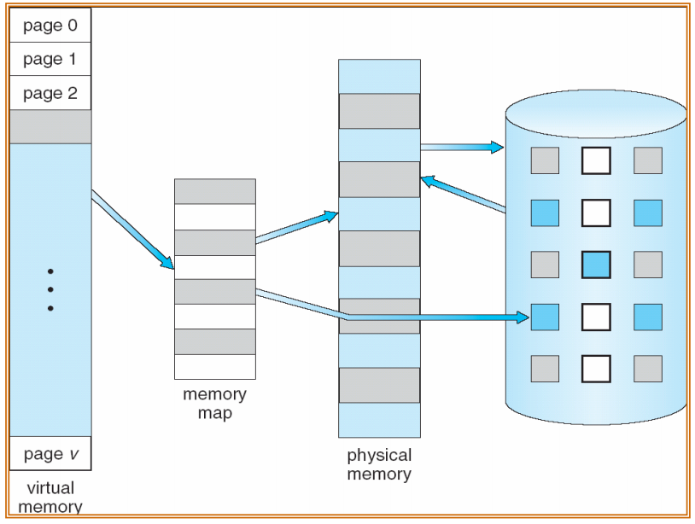
Bộ nhớ ảo lớn hơn bộ nhớ vật lý

Slide 5
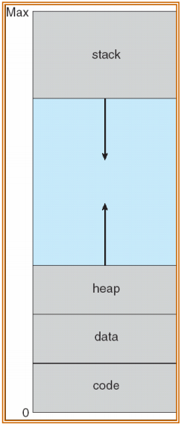
Không gian địa chỉ ảo

Slide 6
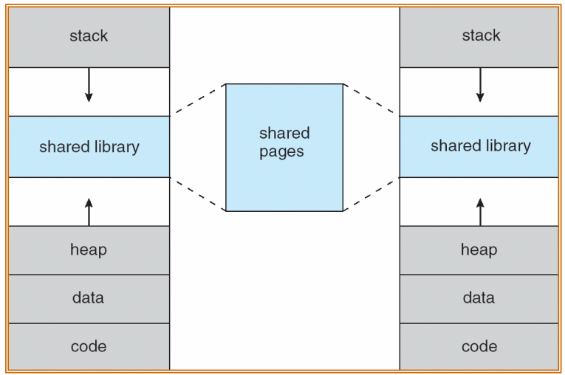
Thư viện chia sẻ dùng bộ nhớ ảo

Slide 7
Phân trang theo yêu cầu
Chỉ tải một trang vào bộ nhớ khi cần thiết
  Cần vào/ ra ít
  Cần bộ nhớ ít
  Phản ứng nhanh hơn
  Cho phép nhiều người dùng hơn
Cần một trang ⇒ tham chiếu đến nó
  Tham chiếu không hợp lệ ⇒ bỏ qua
  Tham chiếu hợp lệ nhưng trang không trong bộ nhớ ⇒ tải vào bộ nhớ

Slide 8
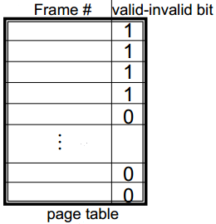
Bit valid/ invalid
Liên kết mỗi phần tử của bảng trang với một bit valid/ invalid
(1 ⇒ in-memory, 0 ⇒ not-in-memory)
Bit valid - invalid được khởi tạo bằng 0 với mọi phần tử của bảng trang.
Ví dụ về một bảng trang.
  Trong quá trình dịch địa chỉ, nếu bit valid-invalid trong phần tử bảng trang là 0 ⇒ lỗi trang

Slide 9
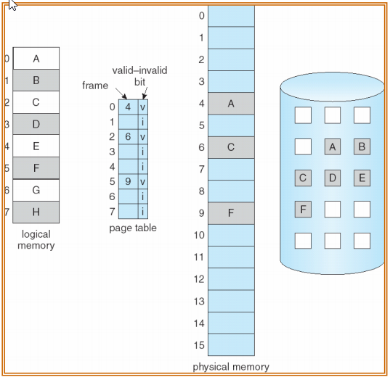
Bảng trang khi một vài trang không trong bộ nhớ chính

Slide 10

Lỗi trang
Tham chiếu đến một trang không có trong bộ nhớ, trước tiên tham chiếu làm sập một bẫy của hệ điều hành ⇒ lỗi trang
Hệ điều hành kiểm tra bảng khác để xác định:
  Tham chiếu không hợp lệ ⇒ bỏ qua.
  Tham chiếu hợp lệ, nhưng trang không có trong bộ nhớ:
    Lấy ra một frame rỗng
    Tráo đổi trang vào frame
    Thiết lập lại các bảng, bit valid = 1
    Khởi tạo lại lệnh:
  Chuyển khối

Slide 11
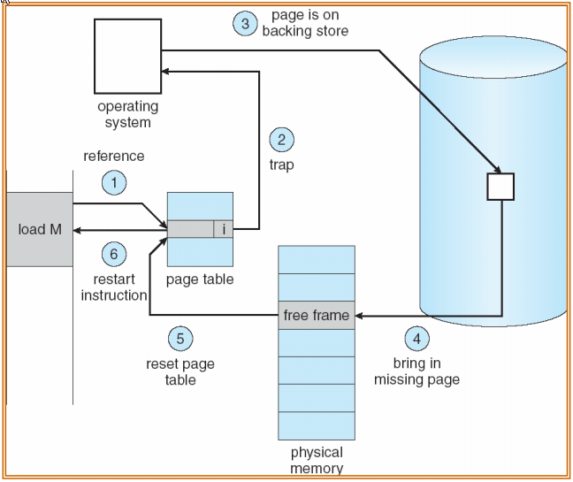
Các bước xử lý lỗi trang

Slide 12
Trường hợp không còn frame rỗi
Thay thế trang
  Tìm một trang nào đó hiện trong bộ nhớ, nhưng đang không được sử dụng, swap nó ra.
  Thuật toán thay trang
  Hiệu năng – cần một thuật toán trả lại với ít lỗi trang nhất có thể.
Trang có thể được tải vào bộ nhớ một vài lần.

Slide 13
Hiệu năng của phân trang theo yêu cầu
Tỉ lệ lỗi trang 0 ≤p≤1.0
  Nếu p= 0, không có lỗi trang
  Nếu p= 1, mọi tham chiếu đều lỗi
Thời gian truy cập hiệu quả(EAT)
EAT = (1 –p) x thời gian truy cập bộ nhớ
+ p (phụ trội do lỗi trang
+ [swap trang ra]
+ swap trang vào
+ phụ trội do khởi động lại)

Slide 14
Ví dụ về phân trang theo yêu cầu
Thời gian truy cập bộ nhớ = 1 micro second
50% trang bị thay thế cần phải cập nhật lại (do đã có sửa đổi) → 50% trang cần phải được swap ra
Thời gian swap trang = 10 msec = 10,000 microsec
EAT = (1 – p) x 1 + p (15000)
=1 + 15000p (in microsec)

Slide 15
Thay thế trang
Tránh tình trạng phân phối bộ nhớ quá tải
  Dịch vụ lỗi trang bao gồm việc thay trang.
Sử dụng bit sửa đổi (dirty)
  Giảm thời gian phụ trội của việc chuyển trang – chỉ có các trang bị sửa đổi mới phải ghi lại lên đĩa.
Thay trang làm tăng sự tách biệt giữa bộ nhớ luận lý và bộ nhớ vật lý

Slide 16
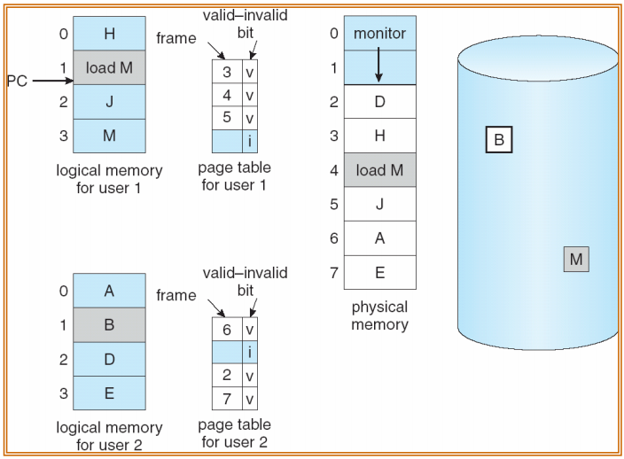
Yêu cầu thay trang

Slide 17
Kĩ thuật thay trang cơ bản
Tìm vị trí của trang yêu cầu trên đĩa.
Tìm một frame rỗi:
  Nếu có một frame rỗi, tận dụng frame đó.
  Nếu không có frame rỗi, áp dụng thuật toán thay trang để lựa chọn một frame nạn nhân.
Đọc trang yêu cầu vào frame mới rỗi. Cập nhật trang và bảng frame.
Khởi động lại tiến trình.

Slide 18
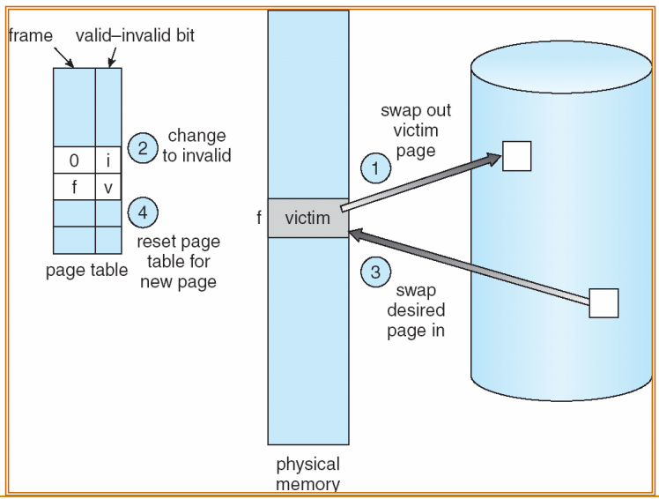
Thay trang

Slide 19
Các thuật toán thay thế trang
Mục đích: tỉ lệ lỗi trang thấp nhất.
Đánh giá thuật toán:
  Áp dụng thuật toán trên một chuỗi các tham chiếu bộ nhớ
  Tính toán số lỗi trang trên chuỗi đó.
  Trong tất cả các ví dụ sau, ta sử dụng chuỗi tham chiếu sau
1, 2, 3, 4, 1, 2, 5, 1, 2, 3, 4, 5.

Slide 20
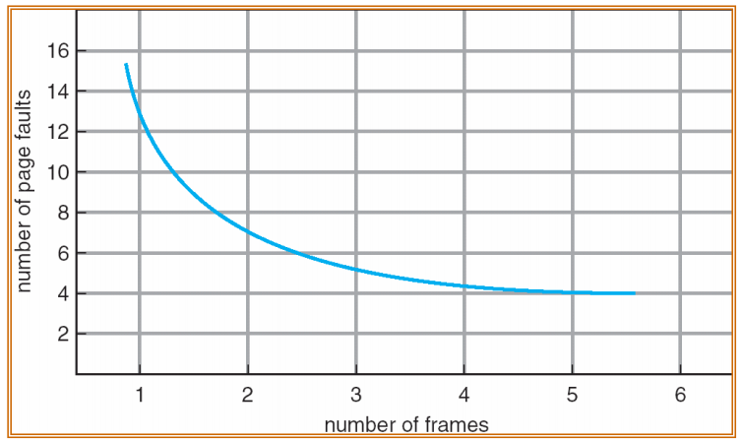
Đồ thị mô tả số lỗi trang theo số Frames

Slide 21
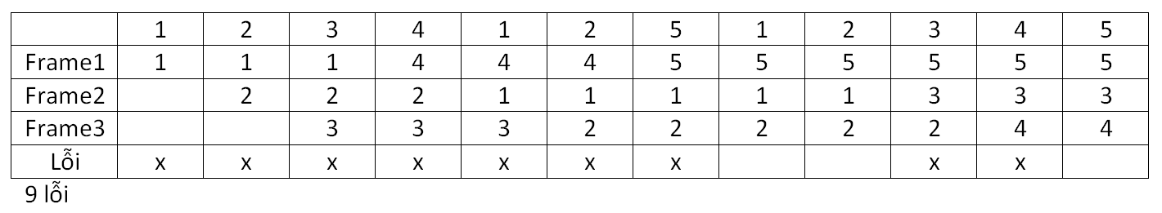
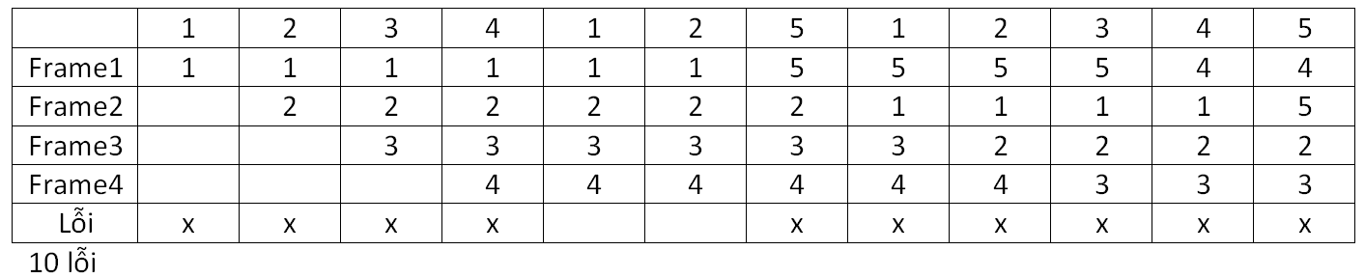
Thuật toán vào trước ra trước (FIFO)
Chuỗi tham chiếu: 1, 2, 3, 4, 1, 2, 5, 1, 2, 3, 4, 5
3 frame (mỗi tiến trình chỉ có 3 trang cùng ở trong bộ nhớ tại cùng một thời điểm)
4 frame
Thay thế FIFO – Belady’s Anomaly:
  Nhiều frame ⇒ nhiều lỗi trang

Slide 22
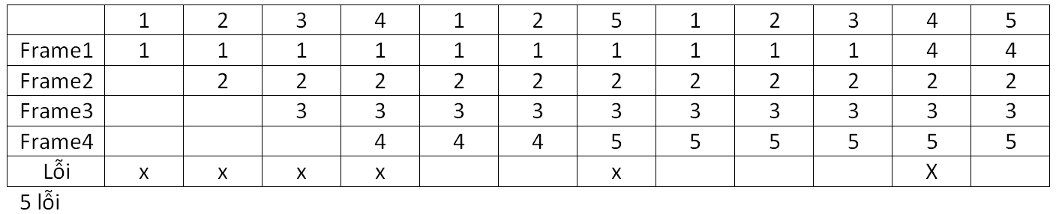
Thuật toán tối ưu (Optimal algorithm)
Thay trang sẽ không được sử dụng trong thời gian dài
Ví dụ 4 frame:
Làm thế nào biết được điều này? Không thực tế!
Được sử dụng để đánh giá hiệu suất thuật toán sử dụng

Slide 23
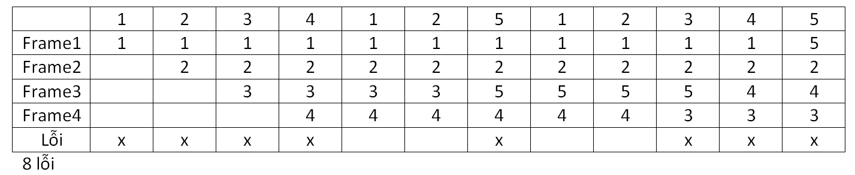
Thuật toán LRU (Least Recently Used)
Chuỗi tham chiếu: 1, 2, 3, 4, 1, 2, 5, 1, 2, 3, 4, 5
Thực thi counter
  Mọi phần tử trang có một counter; mỗi lần trang được tham chiếu đến → cập nhật counter bằng thời điểm tham chiếu mới.
  Khi một trang cần thay đổi, xem xét các counter để xác định trang nạn nhân

Slide 24
Thuật toán LRU
Cài đặt bằng ngăn xếp
  Lưu giữ số hiệu trang trong một ngăn xếp
    Cài đặt một danh sách liên kết kép
  Tham chiếu trang:
    Chuyển lên đầu ngăn xếp
    Cần thay đổi tổng cộng 6 con trỏ
  Không đòi hỏi tìm kiếm khi thay trang

Slide 25
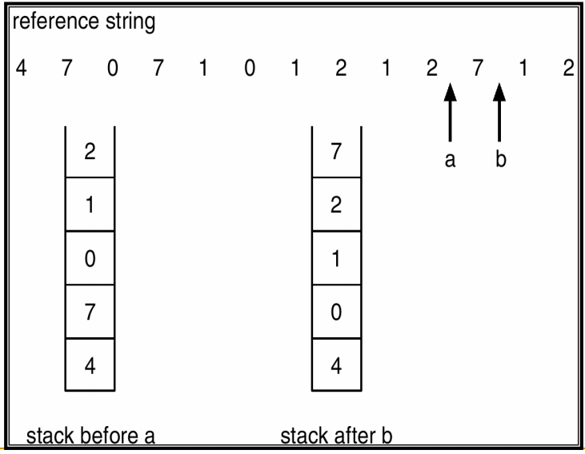
Sử dụng một ngăn xếp để lưu trữ hầu hết các tham chiếu mới

Slide 26
Các thuật toán xấp xỉ LRU
Bit tham chiếu
  Mỗi trang liên kết với một bit, bit này được khởi tạo bằng 0
  Khi một trang được tham chiếu đến, bit được thiết lập bằng 1
  Thay thế bit 0 (nếu có). Tuy nhiên ta không biết thứ tự thay thế.
Cơ hội thứ hai
  Cần bit tham chiếu.
  Thay thế đồng hồ.
  Nếu trang chuẩn bị được thay thế (theo thứ tự đồng hồ) có bit tham chiếu = 1.
    Thiết lập bit tham chiếu bằng 0.
    Để lại trang đó trong bộ nhớ.
    Thay thế trang kế tiếp (theo thứ tự đồng hồ), theo cùng một số luật.

Slide 27
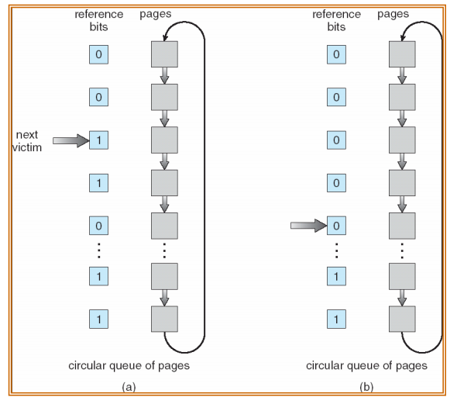
Thuật toán Cơ hội thứ hai

Slide 28
Cấp phát frame
Mỗi tiến trình cần một số lượng ít nhất các trang cần dùng
Ví dụ: IBM 370 – cần 6 trang để thực hiện lệnh SS MOVE:
  Lệnh 6 bytes, lưu trong 2 trang
  2 trang để xử lý from
  2 trang để xử lý to
Hai lược đồ cấp phát cơ bản
  Cấp phát cố định
  Cấp phát ưu tiên

Slide 29
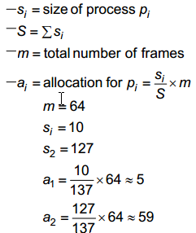
Cấp phát cố định
Cấp phát đều – Ví dụ: Nếu có 100 frame và 5 tiến trình, cấp cho mỗi tiến trình 20 frame.
Cấp phát tỉ lệ – Cấp phát theo kích cỡ của tiến trình

Slide 30
Cấp phát ưu tiên
Lược đồ cấp phát tỉ lệ theo độ ưu tiên (thay vì theo kích cỡ)
Nếu tiến trình P_{i} phát sinh một lỗi trang
  Chọn để thay thế một trong các frame của nó
  Chọn để thay thế một frame từ một tiến trình với độ ưu tiên thấp hơn

Slide 31
Cấp phát cục bộ và cấp phát toàn cục
Cấp phát toàn cục - tiến trình lựa chọn một frame thay thế từ tập tất cả các frame; một tiến trình có thể lấy một frame của tiến trình khác.
Cấp phát cục bộ - tiến trình chỉ lựa chọn frame thay thế từ tập các frame của nó

Slide 32
Thrashing...
Nếu một tiến trình không có “đủ” trang, tỉ lệ lỗi trang có thể rất cao.
Tính tận dụng CPU thấp
Hệ điều hành muốn tăng độ đa chương trình
Tiến trình mới được thêm vào hệ thống
Thrashing ≡ một tiến trình dùng nhiều thời gian cho việc thay trang

Slide 33
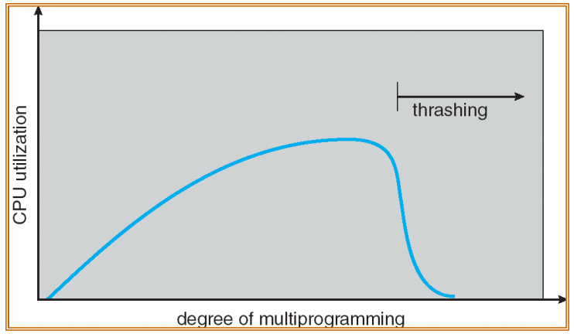
...Thrashing

Slide 34
Phân trang theo yêu cầu và thrashing
Mô hình cục bộ
  Các tiến trình di trú từ miền cục bộ này sang miền cục bộ khác
  Các miền cục bộ có thể bị chồng chéo.
Vì sao lại xuất hiện thrashing?
  ∑ kích cỡ các miền cục bộ > dung lượng bộ nhớ

Slide 35
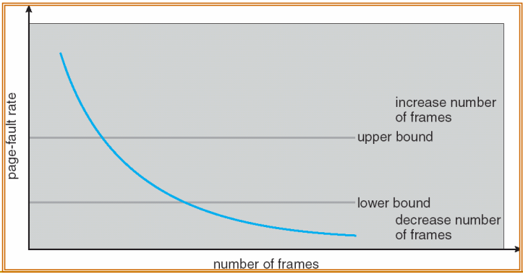
Lược đồ tần suất lỗi trang
Thiết lập một tỉ lệ lỗi trang chấp nhận được
  Nếu tỉ lệ lỗi thực tế thấp, tiến trình giải phóng frame
  Nếu tỉ lệ lỗi thực tế cao, tiến trình lấy thêm frame

Slide 36
Các vấn đề khác
Thực thi “tiền phân trang”
  Giảm một số lượng lớn lỗi trang xuất hiện vào thời điểm bắt đầu tiến trình
  Phân trước một số trang mà tiến trình có thể cần tới
  Thực hiện “tiền phân trang” có thể làm lãng phí thiết bị vào ra hoặc bộ nhớ
    Nếu thời gian tiết kiệm được do lỗi trang lớn hơn thời gian lãng phí → nên dùng tiền phân trang

Slide 37
Kích cỡ trang
Xem xét các yếu tố để quyết định kích cỡ trang:
  Phân mảnh
  Kích cỡ bảng
  Phụ trội do vào ra
  Tham chiếu cục bộ

Slide 38
Cấu trúc chương trình
Cấu trúc chương trình
  int[128,128] data;
  Mỗi hàng được lưu trong 1 trang
  Chương trình 1
  for (j = 0; j <128; j++)
  for (i = 0; i < 128; i++)
  data[i,j] = 0;
  128 x 128 = 16,384 lỗi trang
  Chương trình 2
  for (i = 0; i < 128; i++)
  for (j = 0; j < 128; j++)
  data[i,j] = 0;
  128 lỗi trang

Slide 39


Slide 40

Câu hỏi ôn tập...

Slide 41


